Slide 1
ПОРТФОЛИО
Дворецкой Елизаветы Яковлевны учитель математики
МОУ Мордовскопошатская СОШ имени В.В.Кирдяшкина
Ельниковского муниципального района
Дата рождения: 13.03.1955
Профессиональное образование: учитель математики, МГПИ им. Е.М.Евсевьева, дата выдачи 2.06,1976г.
Стаж педагогической работы (по специальности): 39 лет
Общий трудовой стаж: 39 лет
Наличие квалификационной категории: первая
Дата последней аттестации: 2010 год
Звание: «Почетный работник общего образования Российской Федерации»

Slide 2
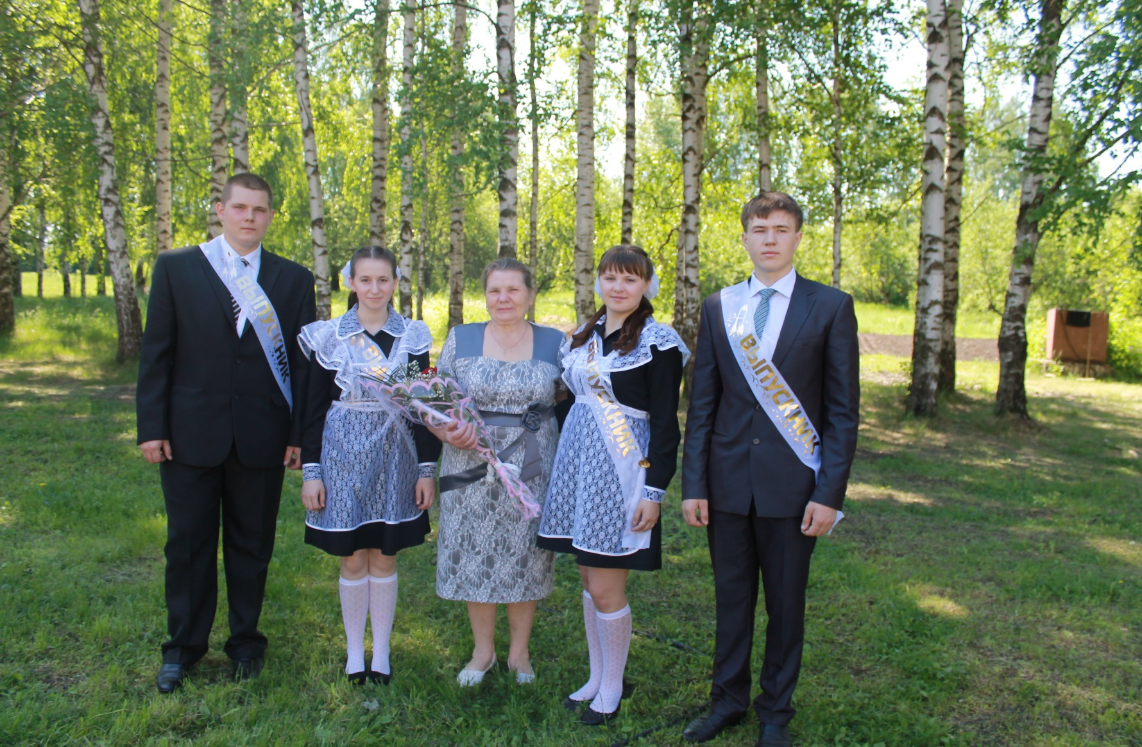
Профессии прекрасней нет на свете -
Источник знаний Вы несете детям.
И наш учитель - наш кумир,
С которым познаем мы мир!

Slide 3
«Учительство – это искусство, труд не менее творческий, чем труд писателя или композитора, но более тяжёлый и ответственный.»
Дмитрий Лихачёв

Slide 4
1. Представление собственного инновационного педагогического опыта
ИНФОРМАЦИОННАЯ КАРТА ИННОВАЦИОННОГО ОПЫТА
I. Общие сведения
Ф.И.О. автора опыта | Учреждение, в котором работает автор опыта, адрес | Должность | Стаж работы в должности
Дворецкая Елизавета Яковлевна | МОУ Мордовскопошатская СОШ им. В.В.Кирдяшкина Ельниковского района РМ | Учитель математики | 39 лет
II. Сущностные характеристики опыта
Тема инновационного опыта | Использование элементов компьютерной технологии в процессе преподавания математики как средство развития познавательной активности учащихся
1. Актуальность и перспективность опыта (степень соответствия современным тенденциям развития образования, его практическая значимость) | Использование нетрадиционных методов и форм организации обучения существенно повышает уровень познавательной активности обучающихся, способствует расширению кругозора учащихся, развитию творческой личности. Актуальность моего педагогического опыта заключается в следующем: не выходя за пределы школы, учащийся имеет возможность развивать свои математические способности, получать дополнительные знания, повышать качество знаний по предмету, готовиться к сдаче ЕГЭ. Если ученик сможет самостоятельно добывать знания на каждом уроке, а потом применять их на последующих уроках и в реальной жизни, то таким образом это поможет развить ключевые компетентности через широкое применение на уроках математики современных образовательных технологий.

Slide 5
2. Концептуальность (своеобразие и новизна опыта, обоснование выдвигаемых принципов и приемов) | Информационные технологии создают благоприятные условия для повышения уровня мотивации познавательной деятельности учащихся, делают урок для ребенка комфортным местом общественной жизни, а учебную деятельность — средством реализации и развития личностных особенностей от уровня образовательного стандарта до творческого. Новизна опыта проявляется в создании условий для активной познавательной деятельности обучающихся, через применения современных образовательных технологий на уроках математики.
3. Наличие теоретической базы опыта | Владение учителем знаниями и навыками в области информационно-коммуникационных технологий. Огромный набор методической литературы, копилка методических урочных и внеурочных разработок, набор обучающих и развивающих программ на дисках. Было пройдено обучение по курсу «Интернет-технологии» - в МРИО; Осуществлялся анализ многочисленных готовых методических материалов и создание собственных, адаптированных под действующие УМК. Ресурсы сети Интернет я использую как для поиска дополнительного материала к урокам и презентациям, так и для самообразования и повышения своей квалификации
4. Ведущая педагогическая идея | Ведущая педагогическая идея применения метода ИКТ на уроках: помочь ученикам освоить такие приёмы, которые позволят расширять полученные знания самостоятельно, т. е. научить оперативно осуществлять поиск информации, производить её структурирование, находить оптимальный алгоритм обработки. Формирование активной личности, способной к самоопределению и самореализации в современных условиях

Slide 6
5. Оптимальность и эффективность средств | Применение ИКТ позволяет: повысить мотивацию учащихся; вовлечь учащихся в самостоятельный процесс обучения, что особенно важно для развития обще учебных навыков; способствовать развитию творческого потенциала учащихся; создать условия для формирования у учащихся адекватной самооценки, коммуникабельности, умения работать в команде; изменить подходы к организации учебного процесса. Личное удовлетворение учителя, повышение педагогического мастерства в области применения инновационных технологий и программ.
6. Результативность опыта | Каждому ученику предоставлены возможности проявить творчески свою индивидуальность, добиваться качественных результатов. Наблюдения показали, что в целом ИКТ является эффективной инновационной технологией, которая значительно повышает уровень компьютерной грамотности, внутреннюю мотивацию учащихся, уровень самостоятельности школьников, их толерантность, а также общее интеллектуальное развитие. Мои ученики участвуют в олимпиадах и в конкурсах районного, республиканского, всероссийского уровней, и занимают призовые места.
7. Возможность тиражирования | Материалы из опыта работы опубликованы на школьном сайте: http://nsportal.ru.Данный опыт предъявлен коллегам районного методического объединения учителей математики, и на педагогическом совете.

